Slide 1



Arquitectura Objetivo MPLA

Slide 2


Agenda
Marco metodológico
¿Por qué cambiar?
Contexto estrategias
Resumen impacto de la brecha
KPI´s
Arquitectura de solución
Proyectos
Impacto y Riesgos

Slide 3
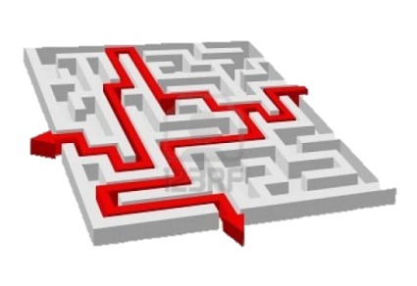

Marco metodológico
Análisis
AS-IS
DiseñoTO-BE
Análisis de brecha
Definición de proyectos (Roadmap)
Diseño
Arquitectura de solución
Líderes de implementación
Líder de soporte
Líder del equipo
Líder de calidad
Líder de Planeación

Slide 4
Agenda
Marco metodológico
¿Por qué cambiar?
Contexto estrategias
Resumen impacto de la brecha
KPI´s
Arquitectura de solución
Proyectos
Impacto y Riesgos

Slide 5
¿Por qué cambiar?
Motivador principal: Enfocar la operación de la empresa hacia las necesidades de los clientes.
Plan estratégico MPLA 2013: Proveer a los clientes de nuevas funcionalidades.

Slide 6
Agenda
Marco metodológico
¿Por qué cambiar?
Contexto estrategias
Resumen impacto de la brecha
KPI´s
Arquitectura de solución
Proyectos
Impacto y Riesgos

Slide 7
Estrategias (Oportunidades de mejora)
Estrategias
Nuevos procesos de mediación de transacciones
Fidelización y atracción de clientes
Medios de retroalimentación y reconocimiento de clientes y productos
Panel de control de manejo de transacciones activas
Gestión automática de acuerdos de servicio

Slide 8
Agenda
Marco metodológico
¿Por qué cambiar?
Contexto estrategias
Resumen impacto de la brecha
KPI´s
Arquitectura de solución
Proyectos
Impacto y Riesgos

Slide 9
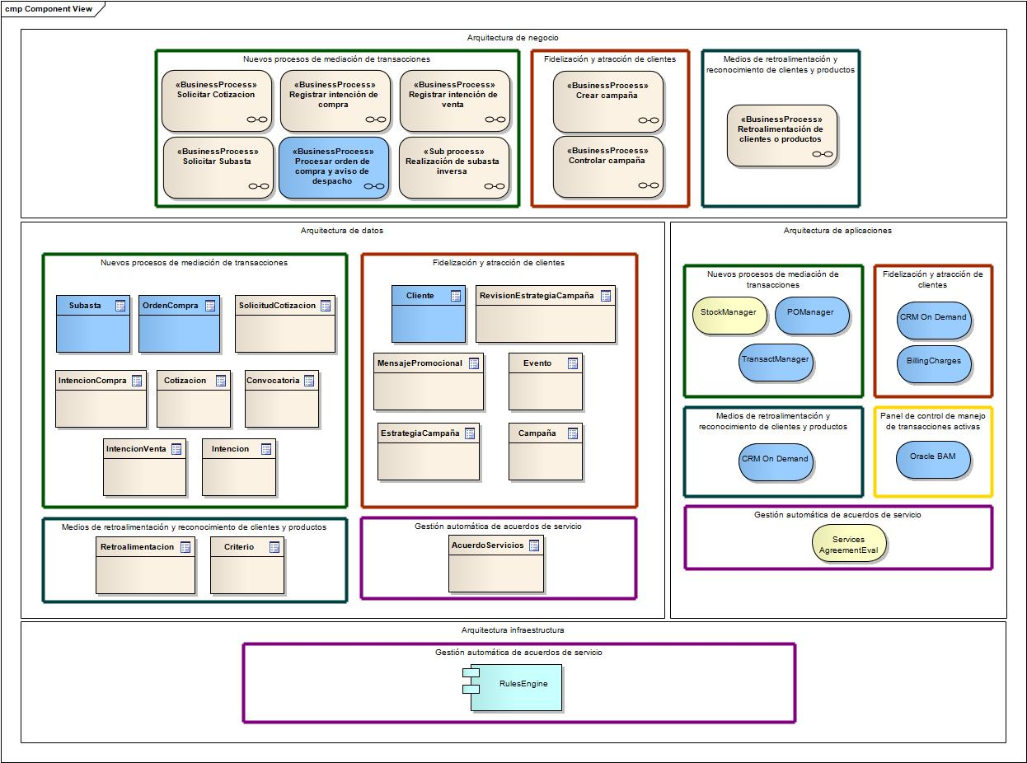

Slide 10
Agenda
Marco metodológico
¿Por qué cambiar?
Contexto estrategias
Resumen impacto de la brecha
KPI´s
Arquitectura de solución
Proyectos
Impacto y Riesgos

Slide 11
¿Cómo se van a medir las estrategias?
Solicitudes Cotización
Cantidad Compra vs venta
Subastas
Porcentaje transacciones campaña
Retroalimentaciones
Evaluaciones Negativas
Productos Evaluados

Slide 12
Agenda
Marco metodológico
¿Por qué cambiar?
Contexto estrategias
Resumen impacto de la brecha
Arquitectura de solución
Proyectos
Impacto y Riesgos

Slide 13
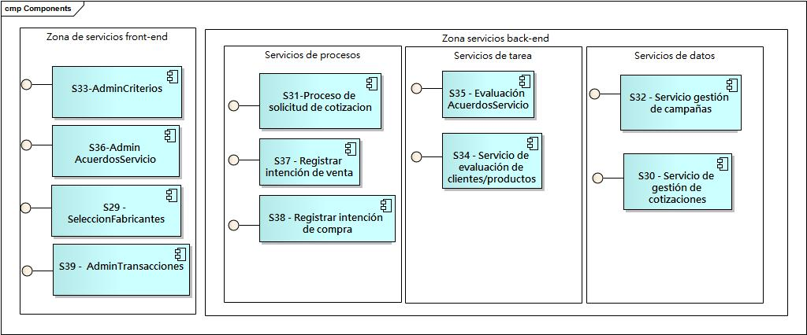
Bl
uepr
I
nt

Slide 14
Atributos de calidad
Seguridad
Confiabilidad
Manejo de errores
Multiplataforma
Interoperabilidad
Integración
Usabilidad

Slide 15
Agenda
Marco metodológico
¿Por qué cambiar?
Contexto estrategias
Resumen impacto de la brecha
KPI´s
Arquitectura de solución
Proyectos
Impacto y Riesgos

Slide 16

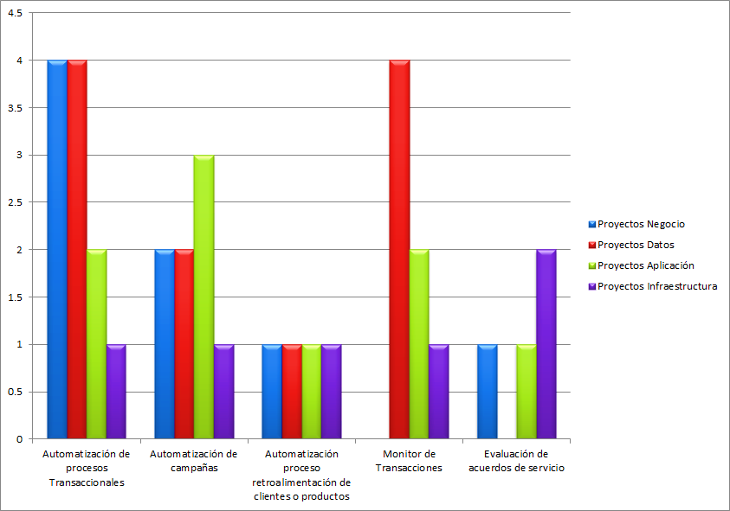
Proyectos

Slide 17
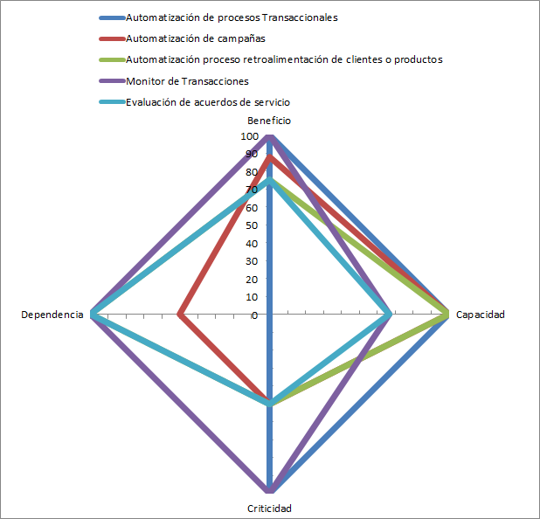
Priorización

Slide 18
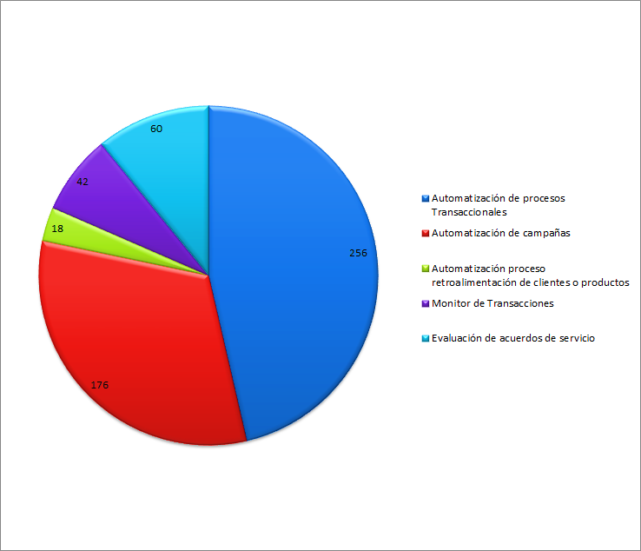
Estimación de tiempo
Para un total de 552 horas/hombre

Slide 19
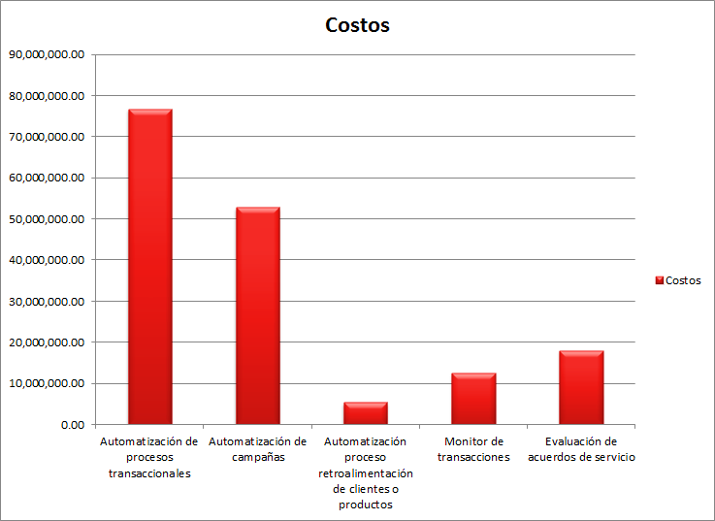
Estimación de costos

Slide 20
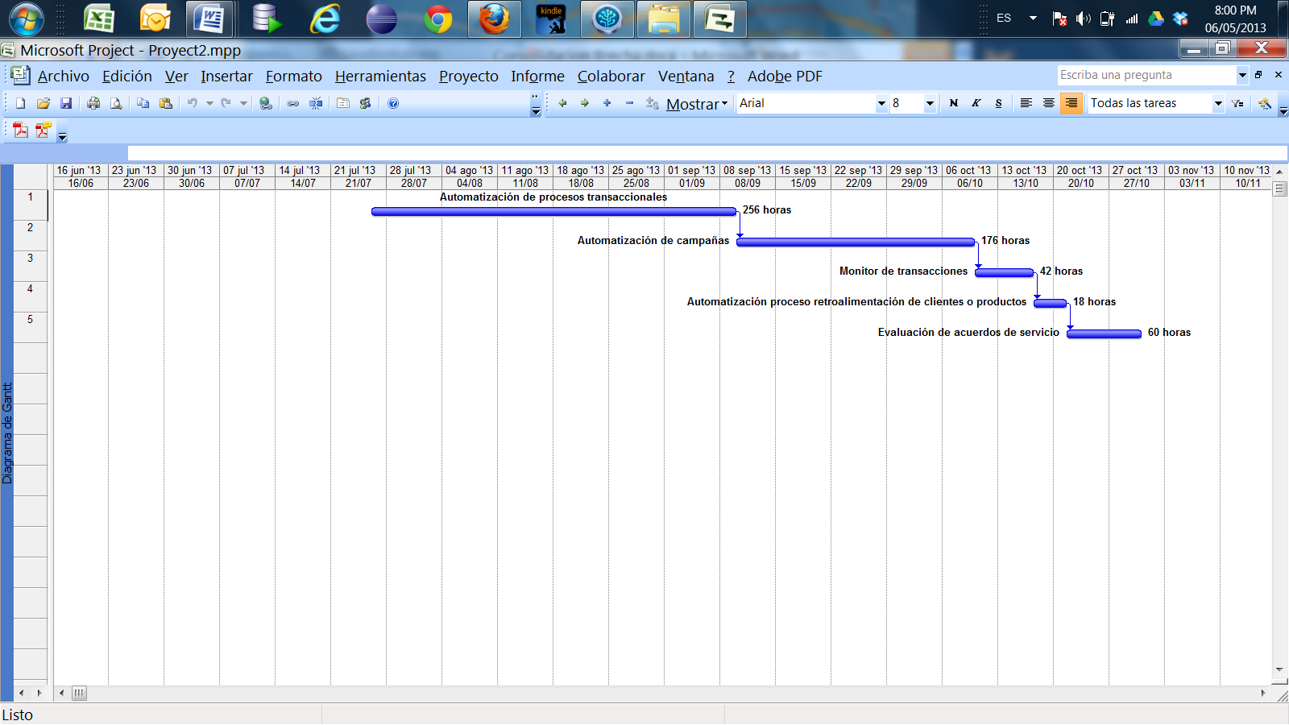
Mapa de ruta

Slide 21
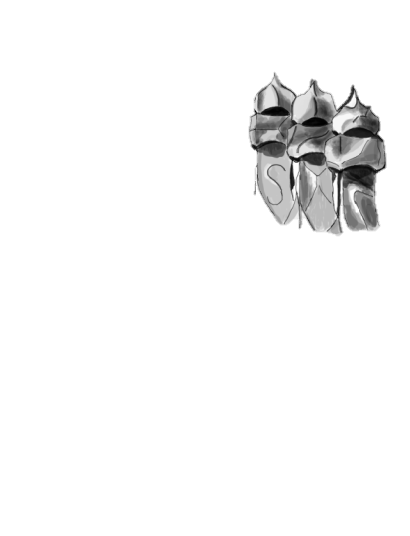
Horizonte de tiempo
26 Julio 2013
16 Semanas
480 horas
16 Noviembre 2013

Slide 22
Alcance
474 horas
$ 142.200.000.00

Slide 23
Agenda
Marco metodológico
¿Por qué cambiar?
Contexto estrategias
Resumen impacto de la brecha
KPI´s
Arquitectura de solución
Proyectos
Impacto y Riesgos

Slide 24
Riesgos
0,72
Alcance
Una solución del proyecto fue considerada como la "mejor" con muy pocos detalles del trabajo
Se requirieron muchos cambios antes de recibir la aprobación del cliente aún cuando el proyecto se había “completado”
Cambios "menores" fueron agregados y aceptados tarde en el proyecto. Esto duplico el trabajo en la etapa final y retraso la entrega
La integración de un sistema complejo falla pues sus partes no fueron diseñadas adecuadamente.
PROBABILIDAD
Impacto 0.8
Impacto 0.4
0,2

Slide 25
PREGUNTAS

